Slide 1

Про мальчишек и девчонок
из цикла обзоров
«Понедельник начинается с книг»
Дейнеко Ирина Васильевна, главный библиограф ККДБ
г. Красноярск, 2021, 29 ноября

Slide 2

Всероссийская Неделя
«Живая классика» в библиотеках 2021-2022 г.
Условия выбора текста
В ходе конкурсных испытаний участники декламируют отрывки из выбранных ими своих любимых прозаических произведений любых российских или зарубежных авторов XVIII-XXI века, не входящих в школьную программу. Список рекомендованных произведений опубликован на сайте Конкурса. Участник вправе выбрать произведение не из списка, удовлетворяющее условиям пункта 5.1 «Положения».
Критерий оценивания
Выбор текста произведения:
- органичность исполняемого произведения, соответствие возрасту чтеца;
- выбор отрывка, качество текста произведения;
- текст произведения должен быть издан в профессиональном издательстве тиражом не менее 4000 экз.;
- максимальное количество баллов по критерию «Выбор текста произведения» – 5 баллов.
6-12 декабря 2021 г.
Библиотеки страны

Slide 3

КРЯКК – 2021
«Мужское и женское. Трансформация социальных ролей в современном обществе»
Это разговор про простые и актуальные темы для нашего общества и каждого человека проблемы с позиции культуры, истории и науки
Старые и в тоже время вечно юные проблемы отношений мужчин и женщин, родителей и детей, старшего и младшего поколений стали предметом встреч, лекций, дискуссий, выставок и спектаклей в рамках программы КРЯКК.
Эти дни стали для красноярцев и гостей города временем встреч, открытий, обретения нового опыта и знаний.
Это возможность знакомства с новыми авторами и книгами.

Slide 4

Про мальчиков, парней и юношей
(книги с выставок-продаж КРЯКК)

Slide 5


Анна Анисимова
«Кедровый слоник»
История «Главный брат»
«А знаешь, пусть гольцы (горы) молчат.
Я сама расскажу одну историю. Когда-то Цибульский голец был таким же, как все его братья. Он ничем среди них не выделялся: стланиковая рубаха, сланцевые кольчуга и щит. И точно так же веками сидел на одном месте, сохраняя тепло для своей реки, для своей земли.
Все гольцы-богатыри защищали свои реки и земли от суровой Зимы. В один год их битва с Зимой оказалась особенно долгой. Битва длилась уже девять месяцев, но Зима не думала сдаваться. Она без устали насылала на гольца стужу за стужей, снегопад за снегопадом, вьюгу за вьюгой. И в конце концов гольцы начали бояться, что их доспехи насквозь промёрзнут и рассыплются на кусочки…».
(С.17-18)
Анисимова, Анна
Кедровый слоник/Анна Анисимова; ил. Катерины Хлебниковой.- Москва: Волчок, 2021.- 64 с., ил. – Текст: непосредственный.

Slide 6

Уида
«Фламандский пёс»
6+
«Однажды, когда сторож не стоял на своём обычном месте и дверь была открыта, собака побежала вслед за своим другом в собор. «Они» были две большие картины на боковых стенах, задёрнутые покрывалами. Нелло, стоя на коленях, восторженно смотрел на «Благовещенье» - другую, незавершённую картину Рубенса. Увидев Патраша, он поднялся и тихонько увёл собаку. Лицо его было мокрым от слёз. Проходя мимо завершённых картин, он шепнул:
- Как это горько, что их нельзя увидеть, Патраш! Нельзя только потому, что нечем заплатить! Когда художник писал эти картины, ему, наверно, и в голову не приходило, что их спрячут от бедняков. Он хотел, чтобы мы смотрели на них сколько вздумается, хоть каждый день, я уверен в этом, а люди спрятали их под покрывалами. Их не озаряет свет, и видят их только богачи, у которых есть чем заплатить. Если бы я мог их увидеть, я согласился бы умереть!..».
(С.19-21)
Уида
Фламандский пёс / Уида;[перевод с английского Э. Бер; художник В. Челак]. - Москва : ЭНАС-КНИГА, 2018. - 56 с. : ил. - (Мы соседи по планете). – Текст: непосредственный.

Slide 7


Ульф Старк
«Маленькая повесть о любви»
«Мама с папой назвали меня Фред, что означает «мир». Но это не помогло. Всё равно началась война, и папе пришлось уехать далеко на север – охранять границу. Мама связала ему варежки и носки, чтоб он не замёрз. Зима в тот год выдалась суровая, какой не помнили даже старожилы. На улице у людей изо рта вырывались клубы белого пара. По дороге в школу сопли в носу превращались в лёд. И оттаивали только ко второму уроку.
Я поставил папу на полочку над камином, чтоб ему было тепло. Вернее, его фотографию. На голове у него была дурацкая форменная фуражка, а во рту трубка. Заметно было, что он старался выглядеть весёлым.
- Всё будет хорошо, - сказал я, - скоро ты вернёшься домой. Вот увидишь.
Он ничего не ответил…».
(С.11-16)
Старк, Ульф
Маленькая повесть о любви / Ульф Старк; [иллюстратор] Ида Бьорс; перевод со шведского Марии Лаптевой. - Москва: Белая ворона: Albus Corvus, 2019. - 132 с.: цв. ил.- Текст: непосредственный

Slide 8

Анна Красильщик
«Давай поедем в Уналашку»
«В такие моменты мне кажется, что я люблю маму так сильно, что эта любовь переливается через край. Как из бочки. Или до луны и обратно, как в книжке про зайцев, которую мы читали, когда я был маленьким. Бабушку почему-то тревожит, что мы так сильно друг друга любим. Например, мама любит меня зацеловывать. Но, бабушка говорит, что это а) негигиенично, а б) что я мужчина, а мужчину нельзя зацеловывать. Может она случайно зацеловала дедушку до смерти, а потом уничтожила его останки?
Марика, ты растишь маменькиного сыночка,-говорит бабушка.
Он и есть мой сыночек, - отвечает мама.
Он никогда не женится, - парирует бабушка.
И слава богу, - начинает злиться мама.
Подумай, каково ему будет в жизни? Он слишком нежный и плачет, как девчонка.
Это гендерные стереотипы. Мужчина может плакать так же, как и женщина.
Что такое гендерный стереотип, я не знаю, но мама всегда говорит, что плакать не стыдно. Наоборот, нужно обязательно плакать, когда хочется: «чтобы эмоции не накапливались». Поэтому, если уж я хочу плакать, то делаю это по полной программе, в своё удовольствие…»
(С.81-82)
Красильщик, Анна
Давай поедем в Уналашку/Анна Красильщик; рис. Каси Денисевич.- Москва: Белая ворона, 2021.- 159 с., ил.- Текст: непосредственный.

Slide 9
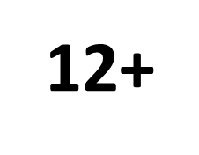
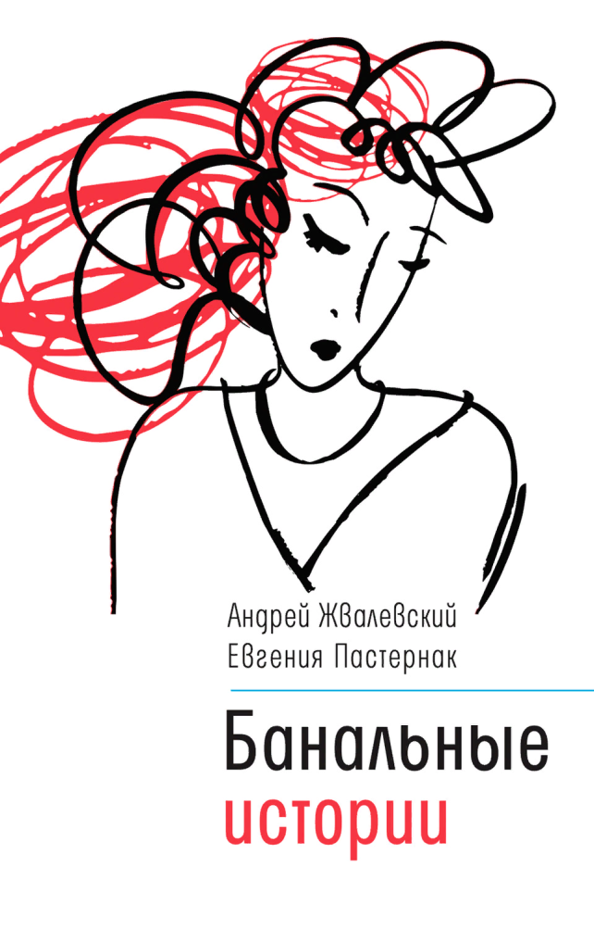
Андрей Жвалевский и Евгения Пастернак
«Банальные истории»
Жвалевский, Андрей Валентинович
Банальные истории: [новеллы] / Андрей Жвалевский, Евгения Пастернак; иллюстрации Евгении Двоскиной. - Москва: Время, 2020. - 240 с. : ил. - (Время - детство!). – Текст: непосредственный

Slide 10

«Полное погружение»
(сборник рассказов)
Рассказ «Почему я родился»
«Я вспомнил, как недавно родители ссорились из-за меня. Мама сказала, что папа совсем мной не занимается, не воспитывает. «Вот Виктор из второй квартиры с сыном и в круиз ездил, и в секцию его записал, а наш бегает, как сирота казанская!». Папа тогда сказал: «Мной тоже никто не занимался, и ничего, вырос».
«Может, это я во всём виноват? Ну, что они ссорятся? Может, раньше у них понимание было?.
Всю ночь я не спал, ворочался. Всё думал: что сделать, чтобы папа от нас не ушёл? Потом вспомнил про «сироту казанскую», и совсем расстроился. «А что, если я подкидыш?». У меня давно такое подозрение возникло! Утром я даже не стал их спрашивать, почему они меня родили. Ещё скажут, что я не их, что меня из детдома взяли…».
(С.17-20)
Рассказ «Танец с саблями»
«Добрался я кое-как до дома, усталый и голодный, и сижу такой за письменным столом, думаю над своим поведением и над своей жизнью вообще, которая превратилась в сплошной «Танец с саблями». Тут подошла мама и говорит: «Ты чего такой грустный, двойку, что ли, получил?». «Получил, - говорю , - конечно». «А за что?». «Знаешь, мама я стараюсь такие вещи не запоминать». «Встань, пожалуйста, Федя»,- сказала мне она как-то очень взволнованно. «Начинается», - пронеслось в моей голове. Пронеслось и унеслось в неизвестном направлении. И я встал, приготовившись к самому худшему. А мама просто обняла меня и прижала к себе, крепко-крепко. «Бедный мой мальчик, совсем мы тебя замучили». И мы простояли так, молча, целую минуту, одну из лучших в моей жизни».
(С.26-27)
Полное погружение: сборник рассказов /Д.Р. Артёмкина, И.Н. Бутенко, Д.В. Гербек и др.-Москва: Волчок, 2021.- 95 с.-(Рассказы Волчка).- Текст: непосредственный.

Slide 11

Гэри Шмидт
«Повнимательнее, Картер Джонс!»
«
Шмидт, Гэри
Повнимательнее, Картер Джонс!/Гэри Шмидт; пер. с англ. С. Силаковой.- Москва: Розовый Жираф, 2021.- 248 с._ (Вот это книга!).- Текст: непосредственный.

Slide 12
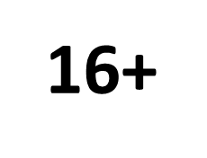

Энтони Макгоуэн
«Барсук»
«Барсуки – это вам не кролики. Просто так в сеть они не ломанутся. Мозгов у них для этого хватает.
Джезбо с приятелями копали вдоль края лощины. Боковых ответвлений у норы не было, так что дело продвигалось быстро. Скоро они доберутся до барсуков и устроят им кровавую баню.
Тут в глубине выхода, возле которого я стоял, мелькнуло что-то чёрное с белым.
Я не понимаю, зачем барсукам этот их чёрно-белый полосатый нос. Маскироваться он им не помогает, наоборот, сразу бросается в глаза. Но, с другой стороны, может, в том-то и фишка: может быть, барсуки – страшно крутые твари, и полоски у них на морде предупреждают встречных, типа, «только тронь – я тебе башку откушу».
При встрече с диким животным – в смысле таким, которое не то чтобы очень часто и видишь, - у меня всегда перехватывает дыхание. Вот и сейчас я на миг забыл о Джезбо с его приятелями.
Собственно, в этот миг на целом свете для меня существовали только я сам и эта ч1рно-белая полосатая мордочка…».
(С.28-30)
Макгоуэн, Энтони
Барсук/Энтони Макгоуэн; пер с англ. Дмитрия Карельского; ил. Екатерины Бас.- Москва: Волчок, 2021.- 95с., ил..- (Братья).- Текст: непосредственный

Slide 13
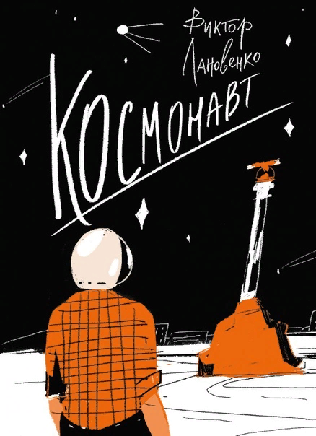
Лановенко Виктор
«Космонавт»
16+
«Привет. Меня зовут Александр Данилов. Мне шестнадцать лет, рост метр семьдесят три, русский. Надо бы чего-то добавить ещё, но чего, я не знаю. Особых примет у меня не имеется. Короче, я самый обычный. Не лучше других и, наверно, не хуже. В недалёком будущем собираюсь стать космонавтом.
Бабушка моя говорит:
- Сашка, у тебя заоблачная цель. Ты давай не выделывайся, опускайся на землю и живи по-людски. Как все.
А я не хочу как все. Я хочу прославиться на всю страну. А ещё лучше – на весь мир. Чтоб старики почтительно кивали седыми головами, а малышня повторяла: я буду таким, как Александр Данилов, отважным космонавтом, покоряющим просторы Вселенной…».
(С.7-9)
Лановенко, Виктор Александрович
Космонавт: повесть / Виктор Лановенко. - Москва: Волчок, 2021. - 160 с. - (Не прислоняться. Юность). – Текст: непосредственный.

Slide 14

Габриэле Клима
«Комната волка»
«Когда он впервые разрисовал стены своей комнаты, стояло лето. Из-за жары было сложно дышать. Нико нарисовал волну, которая накрывала стены, потом обрушивалась словно водопад на постель и отскакивала от неё вверх, как от трамплина. Окружив себя водой, он словно оказался в море, в прохладе, и ему стало легче.
Нико хорошо рисовал, действительно хорошо. Волна была такой идеальной, что казалась настоящей. Этому Нико научился у Дали, школьного учителя по рисованию. Да, учителя звали как известного художника, пусть у него и не было его знаменитых усов. Дали научил Нико работать так, что предметы на его рисунках нельзя было отличить от настоящих. Даже если рисуешь в чёрно-белых тонах, даже если маркером. Ведь если у тебя есть талант, говорил Дали, то больше ничего не нужно. Нико действительно был одарённым: его талант был заметен даже в детстве. Когда-то папа хвалил маленького Нико. Он повторял, что его сын станет художником…».
(С.3-4)
Клима, Габриэле
Комната волка [Текст]: [роман] / Г. Клима ; перевод с итальянского Юлии Гиматовой. - Москва: КомпасГид, 2019. - 152 с. - (Young Adult). – Текст: непосредственный

Slide 15
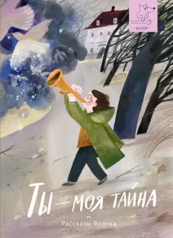

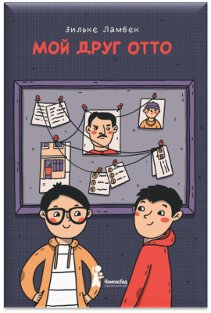






Что ещё можно почитать…
«Ты моя тайна». Сборник рассказов
Паласио Р.Дж. «Плутон»
Зильке Ламбек «Мой друг Отто»
Габриэле Клима «Солнце сквозь пальцы»
Юлия Яковлева «Глиняные пчёлы»
Энтони Макгоуэн Щука»
Юрий Коротков «Абориген»
Камель Бенауда «Норман»
Петра Соукупова «Бертик и Чмух»

Slide 16
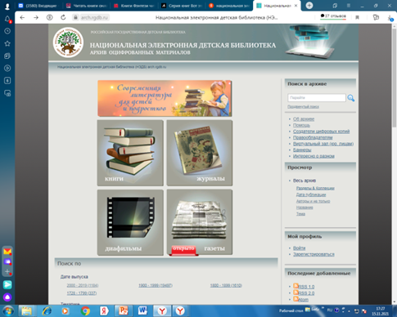
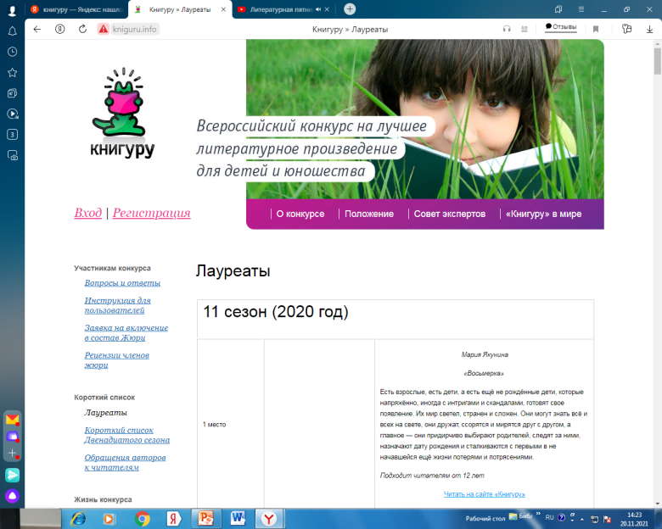


Где можно почитать…
Лауреаты 2020 (тексты)
1 место –
Мария Якунина «Восьмёрка»
2 место –
Ева Немеш «Субтитры».
3 место –
Лилия Волкова
«Театр «Хамелеон»
http://kniguru.info/laureatyi
Короткие рассказы 2020 (тексты)
Нина Дашевская «Промельк»
• Евгения Басова «Маленький Мук и маленький Игорь»
• Елена Усачева «Это же не страшно»
• Мария Ботева «Самый короткий день»
• Анастасия Строкина «Данте из Рыбного переулка»
• Ая Эн «Пустое место»
• Наталья Савушкина «Лицеисты»
• Ирина Богатырёва «Ключ»
• Ася Петрова «Мама и манекен»
• Лариса Романовская «Где твои крылья?»
• Хельга Патаки «Три электрички»
• Софья Ремез «Семейная тайна» и др.
http://korafest.ru/

